Slide 1

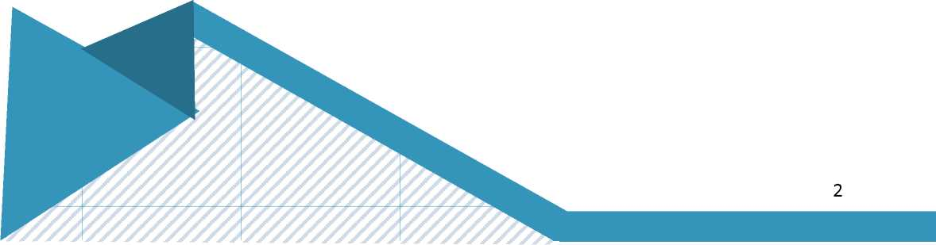
PROJET OPTIQUE
Realist par :
Khlifi Houssem
Encadre par :
Mr. Ben Selem Amine Annee universitaire : 2020-2021

Slide 2
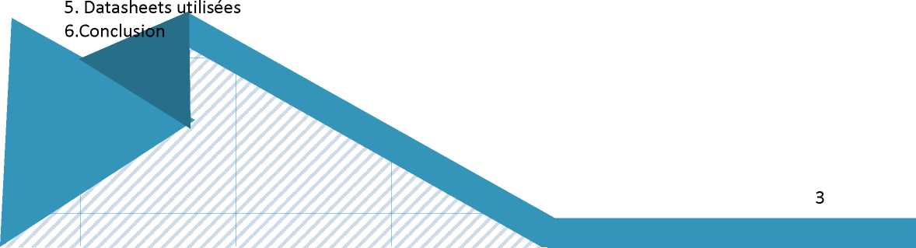
Table des matieres
1. Objectif
2. Etude theorique
2.1 La technologie WDM
2.2 Le modulateur Mach-Zehnder
3. Etude des composants
3.1 Partie emission
3.1.1 Diode laser
3.1.2 PRBS
3.1.3 MZM
3.2 Partie transmission
3.2.1 Fibre
3.2.1.1 Fibre NZDSF
3.2.1.2 Fibre DCF
3.2.2 Amplificateur
3.3 Partie reception
3.3.1 Photodiode
3.3.2 Filtre de Bessel
4. simulation avec OptiSystem

Slide 3

Remerciements
Au terme de notre mini-projet de communication optique, je tiens a remercier mon encadreur Monsieur Ben Salem Amine, pour son encadrement tout au long de ce projet, sa patience, sa disponibilite et qui par ses conseils, ses suggestions nous m’a permis de rendre notre travail aussi instructif et efficace que plaisant.

Slide 4

1. Objectif
Dans ce mini-projet, nous sommes ramenes a developper une liaison otique, dependant des performances des dispositifs utilises pour les conversions electrique/optique et optique/electrique, de la technique de modulation optique choisie, de la qualite et nature de la fibre optique et, implementer le format de modulation permettant d'atteindre une communication optique tres haut debit qui peut aller vers les 40 Gb/s en utilisant la liaison WDM de 8 a 16 canaux de longueur minimale 500 km avec un TEB inferieur 10⁻¹² et Q superieur a 7.

Slide 5
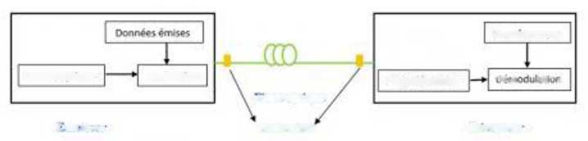

2. Etude theorique
Donneei recus
Source optique
Modulation
ribrc optique
Plxxo«te<teur
'V r -.? ■ ,
I 111. ’.trill
ronnfdrur
Kerepteui
Dans les liaisons optiques hyperfrequences, comme dans tous les systemes de communication, il existe trois blocs importants pour effectuer la transmission de I'information : L'emetteur, le canal de communication et le recepteur. Dans le cas d'une transmission par fibre optique, le signal est tout d'abord code ou module suivant une sequence connue qui peut etre controlee a la reception. Ce signal est injecte dans la fibre optique par l'intermediaire de l'emetteur. A la sortie de la fibre, le signal est re?u sur une photodiode puis amplifie avant d'etre decode pour etre remis sous sa forme initiale.
2.1 La technologie WDM
La technologie WDM (Wavelength Division Multiplexing) consiste a transporter plusieurs signaux, d'ondes de differentes longueurs , sur un brin de fibre optique en meme temps. En emission, chaque signal est place sur une longueur donnee grace a un transpondeur. Puis via un multiplexeur optique, toutes les longueurs d'ondes sont envoyees sur le meme brin de fibre optique. A la reception, un demultiplexeur va separer les longueurs d'onde les unes des autres,
puis un transpondeur va reconvertir le signal en signaux d origines. L interet de la fibre optique est que ces signaux ne peuvent pas se confondre a la reception, car ils seront parfaitement distingues.

Slide 6
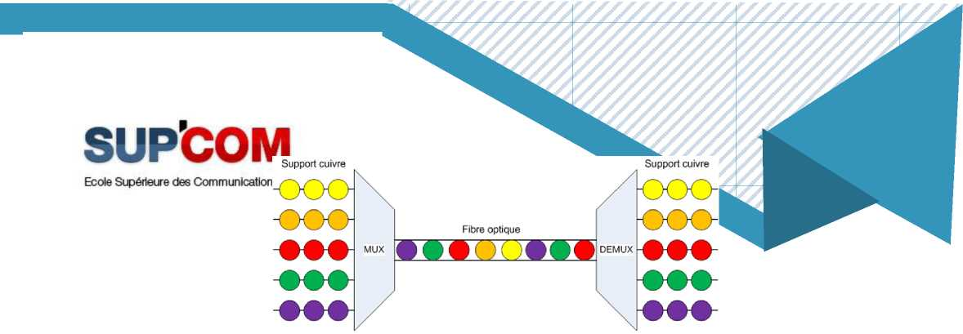
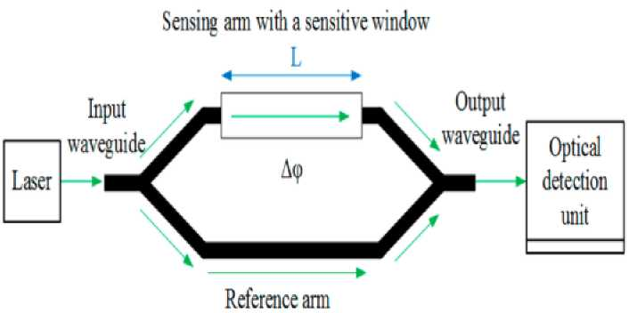

Dans la figure suivante chaque longueur d'onde est representee par une couleur. Chaque couleur est retransmise sur un canal different.
2.2 Le modulateur Mach-Zehnder
Mach-Zehnder est l'un des moyens les plus simples pour effectuer la conversion de la modulation de phase en intensite est de construire un interferometre de Mach-Zehnder integre sur un substrat electro-optique.

Slide 7
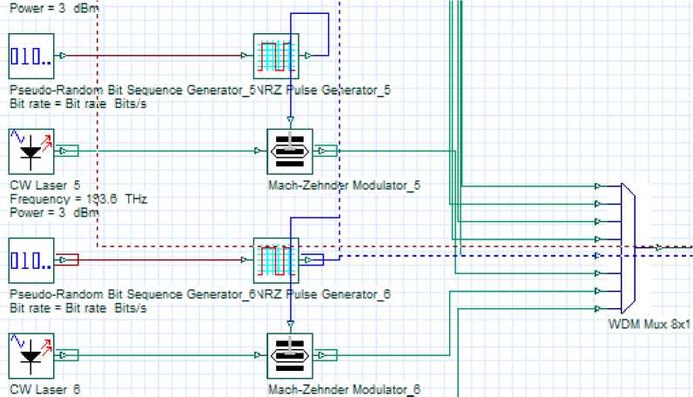

3. Etude des composants
3.1 Partie emission
La chaine d'emission est constitute de 8 canaux , chacun est compose d'un modulateur Mach-zhender, d'un generateur de sequence de bits aleatoire, d'un generateur d'impulsions NRZ, d'un lazer CW. Ces 8 canaux sont relies entre eux par un multiplexeur WDM a 8 entrees. Le multiplexage en longueur d'onde permet d'envoyer simultanement sur l meme fibre optique plusieurs longueurs d'onde independantes dans le but d'augmenter le debit et utiliser le meme cable pour le transport car le support de transmission sera partage.

Slide 8
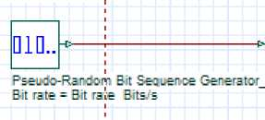
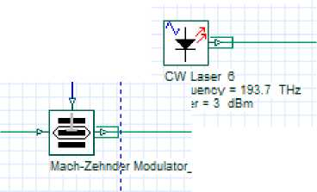

3.1.1 Diode laser
Un laser est une source de lumiere coherente, c'est a dire une onde electromagnetique sinusoi'dale dans le temps. Cette derniere prendra en charge
la
conversion electrique /optique.
Largeur spectrale: ov= 10 MHz
3.1.2 PRBS
Une sequence binaire pseudo-aleatoire est une suite de bits presentant un
caractere pseudo-aleatoire : la valeur de chacun de ses elements est independante des autres, mais il s'agit d'une suite periodique, ce qui la rend deterministe.
3.1.3 MZM
La modulation peut etre definie comme le processus par lequel le signal est transforme de sa forme originale en une forme adaptee au canal de transmission. Dans notre cas on a implemente le Modulateur MZM.

Slide 9

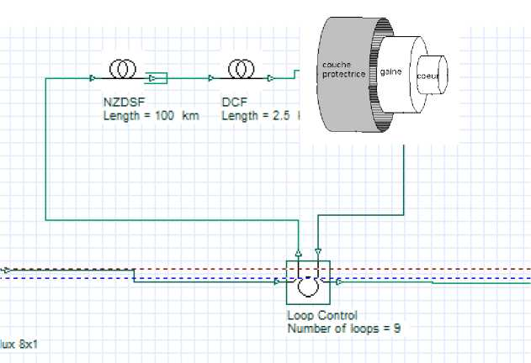

SUP’COM
Ecole Sup6r1eure des Communications de Tunis
3.2 Partie transmission
Le canal de transmission est compose de 9 loops, chacune est composee d'une fibre optique,
une fibre de compensation d'un amplificateur.
la lumiere est confinee dans le creur de la fibre optique par la gaine qui
10

Slide 10

3.2.1.1 Fibre NZDSF
On a utilise dans notre projet la fibre NZDSF de dispersion 3.7 ps/nm/km et une pente de dispersion de 0.07ps/nm^{A}2/k et d'attenuation de 0.2 dB/km a 1550 nm et de longueur 100km.
3.2.1.2 Fibre DCF
C'est la fibre compensatrice choisit dans notre projet. cette fibre a une dispersion de -148 ps/nm/km et de pente de dispersion de -2.8ps/nm^{A}2/k et elle a une attenuation de 0.45 dB/km et de longueur 2.5 km
-2.8 ps/nmA2/k =((pente de dispensionNZDSF) /(dispersion NZDSF) * (dispersion DCF)) 2.5km=-((longueur NZDSF)*(dispersion NZDSF)/(dispersion DCF))
3.2.2 Amplificateur
Sert a minimiser les perturbations (bruit et distorsion) sur les signaux. On a utilise un amplificateur de gain 21.125dB et un noise figure de 1 dB.
21.125dB= ((longueur NZDSF) *(attenuation NZDSF) + (longueur DCF) *(attenuation DCF))
11

Slide 11
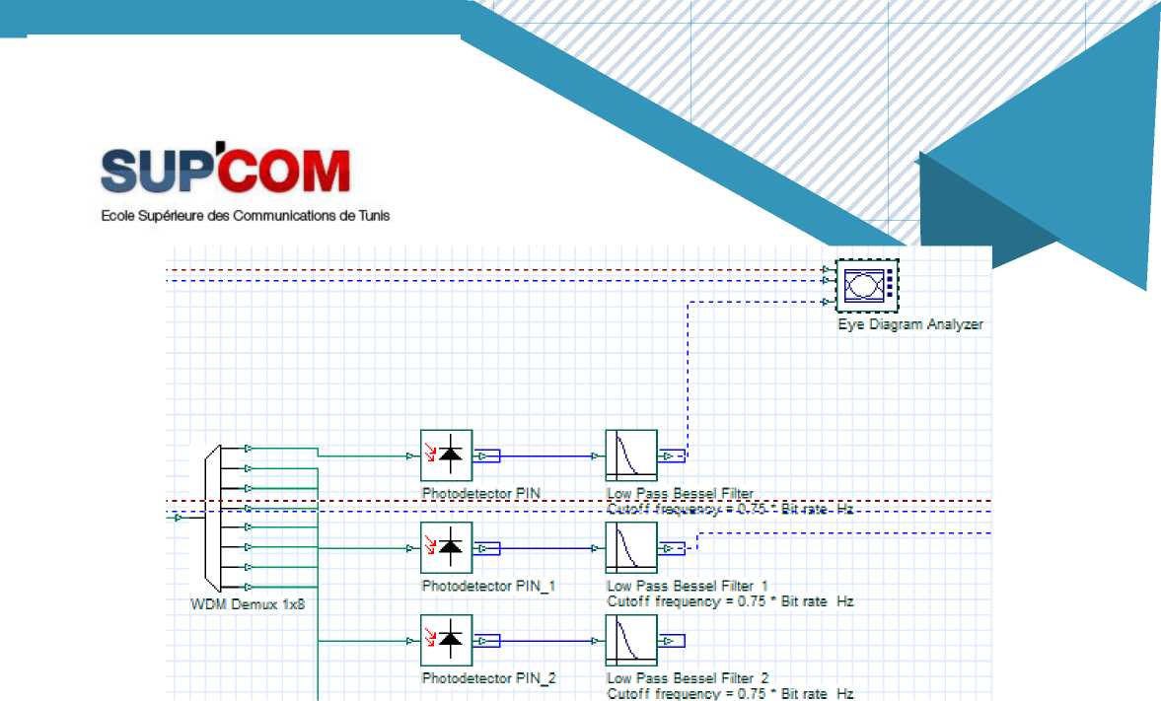
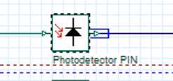

3.3 Partie reception
La chaine de transmission est composee de 8 canaux relies entre eux par un demultiplexer WDM, chaque canal est compose d'un photodetecteur PIN, un filtre de Bessel et un analyseur de diagramme de l'reil.
3.3.1 Photodiode
Notre diode de reception choisie a les caracteristiques suivantes :
Responsivity: R=I/P= 0.87 A/w et Dark current: Id=80nA ^ Sensibility: S=Id/R=10nW => S(dBm)=-50

Slide 12
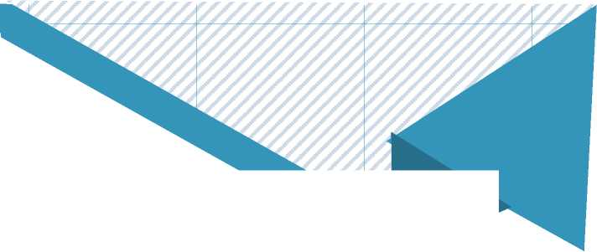
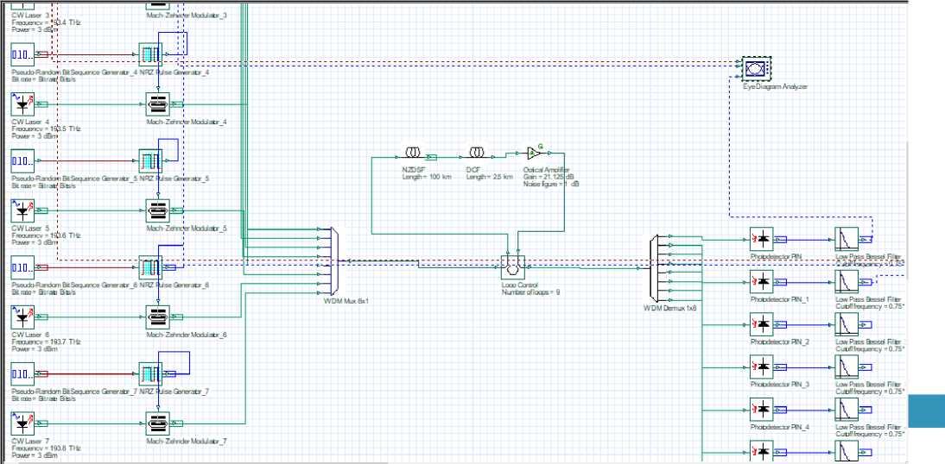

C'est un filtre passe-bas qui permet la mise en bande passante du signal (pour diminuer les interferences avec les autres domaines de propagation). On a choisit de changer I'ordre de filtre a 8 pour des meilleurs performances.
4. Simulation avec OptiSystem Figure : chaine de modulation a 40Gbit/s

Slide 13
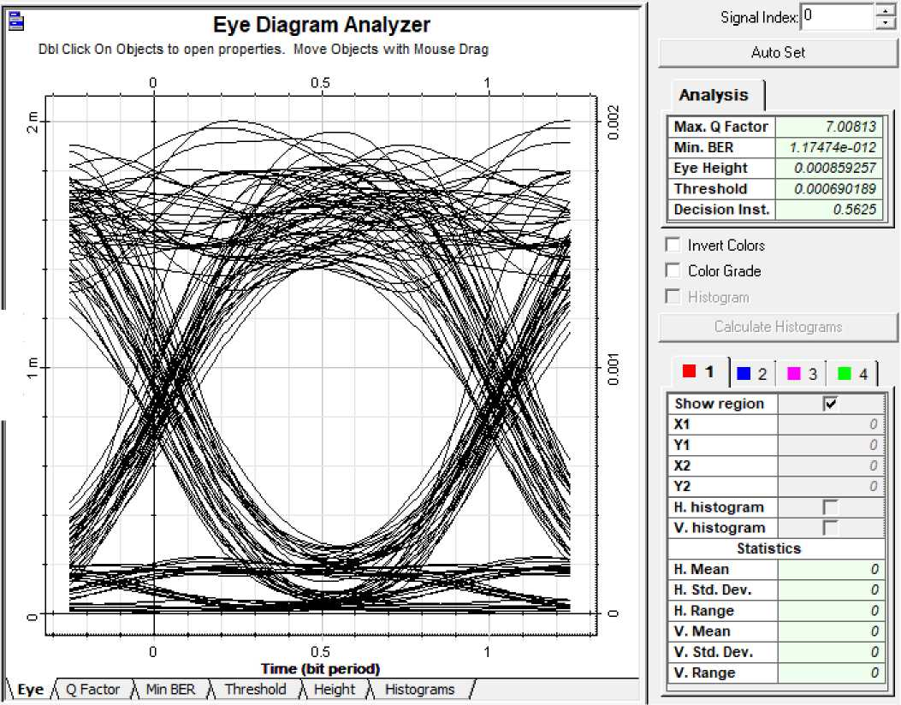


Slide 14

5. Datasheets utilisees
1 Parameter | SM-DCF | PM-DCF | Unit
Operating Wavelength | 1550 |  | nm
MFD | 5 i | : 1 | pm
Attenuation @1550nm | <0.6 | <0.5 | dB/km
Dispersion Coefficient @1550nm | -140 ± 40 | -100 ± 10 | ps/ (nm km)
Cladding Diameter | 120 ± 10 | 125 ± 2 | pm
Coating Diameter | 245 ± 10 | 250 ± 10 | pm
Optical fiber datasheet
Example ID | D_{min} (ps/nm-km) | D_{ma},. (ps/nm-km) | Sign | Typical dispersion coefficient at 1550 nm (ps/nm-km) | Typical dispersion slope at 1550 nm (ps/nm-km)
A | 1,3 | 5.8 | + | 3.7 | 0 070
B | 2.0 | 6.0 | + | 4.2 | 0.085
C | 2.6 | 6.0 | + | 4.4 | 0.045
D | 5.0 | 10.0 | + | 8.0 | 0.058
E | J.O | 6 0 | - | -2.3 | 0.065
NZDSF datasheet

Slide 15
m
u
x
d
a
t
a
s
h
e
e
t
Parameter | Specification
Central Wavelength | ITU-T Grid Channel 20 to 59
Channel spacing | O.Snm on 100GHz
Center wavelength accuracy | 0.05nm average and O.lnm max
Type of top | Standard Gaussian, flat top on request
Insertion loss excl. connector MUX/DEMUX | < 4.0 dB @ center wavelength
 | < 5.0 dB JS3 reference wavelength
Isolation adjacent | > 27dB
Isolation non-adjacent | >29dB
Return loss | < 40dB
Polarization Dependent Loss | < 0.5dB
Maximum Optical Power | 23 dBm on common port
Connections | Duplex LC
Operating Temperature | -10 to +65 ^{D}C
Storage Temperature | -40 to +35 ^{D}C

Slide 16


MZM datasheet
Model
Operating Wavelength Insertion Loss DC port Vpi@ 1kHz
*1
Dr iv ing Vo ltage(Vp i)@ 1G Hz
T.DEH1.5-40-ADC 1.55 Aim ^ 6.0dB S6.0V
£ 5.5Vpp(TypS 6.0Vpp@40Gbit/s) S25GHz = 20dB S 20dB = 30dB 20mW
RF:V-connector DC:K-connector 0.9mm(t)PMF FC/PC connector 0.9mmOPMF FC/PC connector = 0.7m
2 0*0 ~ 4 0*0
*2
Optical Bandwidth ON/OFF Extinction Ftatio Polarization Extinction Ftatio Optical Fleturn Loss
*3
Maximum Input Power Electrical Connector
Input
Output
Optical Fiber
Fiber Lead Length Operating Temperature
Polarizer
Included

Slide 17


SUP'C
Ecole Superieure des C
Parartiaier |  | Min | TfP | Mdi | Unfits
 | g 155a im | 0.7D | 0.SD |  | AtW
 | g 1310 uni | 0.75 | 0.3D
Ripple-™ |  | -0.5 |  | *1.5 | dB
Luji. E-infie f coupling |  | Positive Non-Inverting j DC 50 0
Group Delay;!| |  |  | ±7 |  | pa
3 dB Bandwam | 3BS'¹' | 13 | 22 |  | GHZ
 | aas'¹' | 1* | IB
 | MS'¹' | 10 | 12
Power DHtHtr f- ■ 1*) | 3D$ |  | - | ISO | mW
 | 4DS. EOS |  | - | 3d}
Qart Current © 25 ªC_{r} 5V |  |  | 10 | 100 | flA
Optical Reluim .oss |  | -30 | -35 |  | dB
Wavelenglh Response Range |  | 300 |  | 16SD | nm
Bias Vo uge @ * 13 (firm |  |  | +6 |  | V
1 dB armall signtsl cwnpresstofi | sas © s v |  | 23 |  | niA
 | 403 © 5 V |  | 26
 | 90S © S V |  | 20
CSO |C{trnpaGJu; Seeded Order Disianun; i© + 4 dBm |  | -70 |  |  | tJBC
CTO ilCompMieThrd Order □isiorusn;© + 4 dBm |  | -75 | - | - | dBi
optical PDL g ISHIIlffl ^{B} |  |  | HOE. | *.12 | dB
Operating Temperature Range ^{Ml} |  | 0 ID *70 | °C
Storage Temperalde Range |  | -4010 + 35 | °C
PIN Bias Voltage |  | *0.5 lo +10 | V
Forward Current |  | 10 | mA
□plied Input Power Damage THreslYHd ^{B|} | SOS | *17 | d&n Peak NRZ 50% duty Cyde
 | 403, 505 | +10
Lead Soideiug Temp (Id si |  | 250 | *C
Photodetector pin datasheet

Slide 18

6. Conclusion
Ce projet nous a permis d'aborder le domaine des fibres optiques qui est considerer le plus important pour le transfert de donnees. Ainsi grace a ce mini-projet nous avons developpe nos competences personnelles tout en privilegiant la notion de travail en groupe, en effet, on a su comment partager les differentes taches pour pouvoir vous presenter notre travail. Sur le plan educatif, il s'est avere que la gestion de la dispersion est importante pour garder la totalite des donnees, et le choix d'une methode de compensation depend de l'usage voulu.

